Slide 1


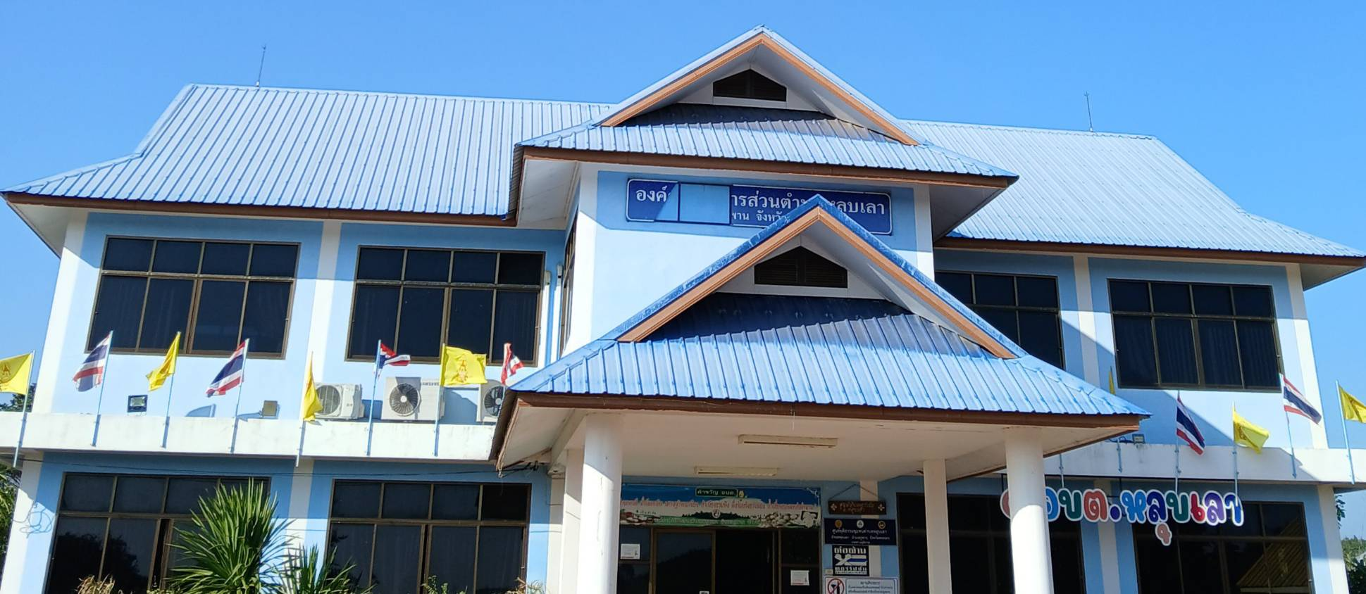



แนวทางการสร้างอาชีพ และเพิ่มรายได้ให้ประชาชนในท้องถิ่นผ่านการเพิ่มมูลค่าจากขยะโดยผสมผสานกับอัตลักษณ์ท้องถิ่น (Soft Power)
องค์การบริหารส่วนตำบลหลุบเลา
อำเภอ ภูพาน จังหวัด สกลนคร
อบต.หลุบเลา
www.loublao.go.th
042-099707

Slide 2
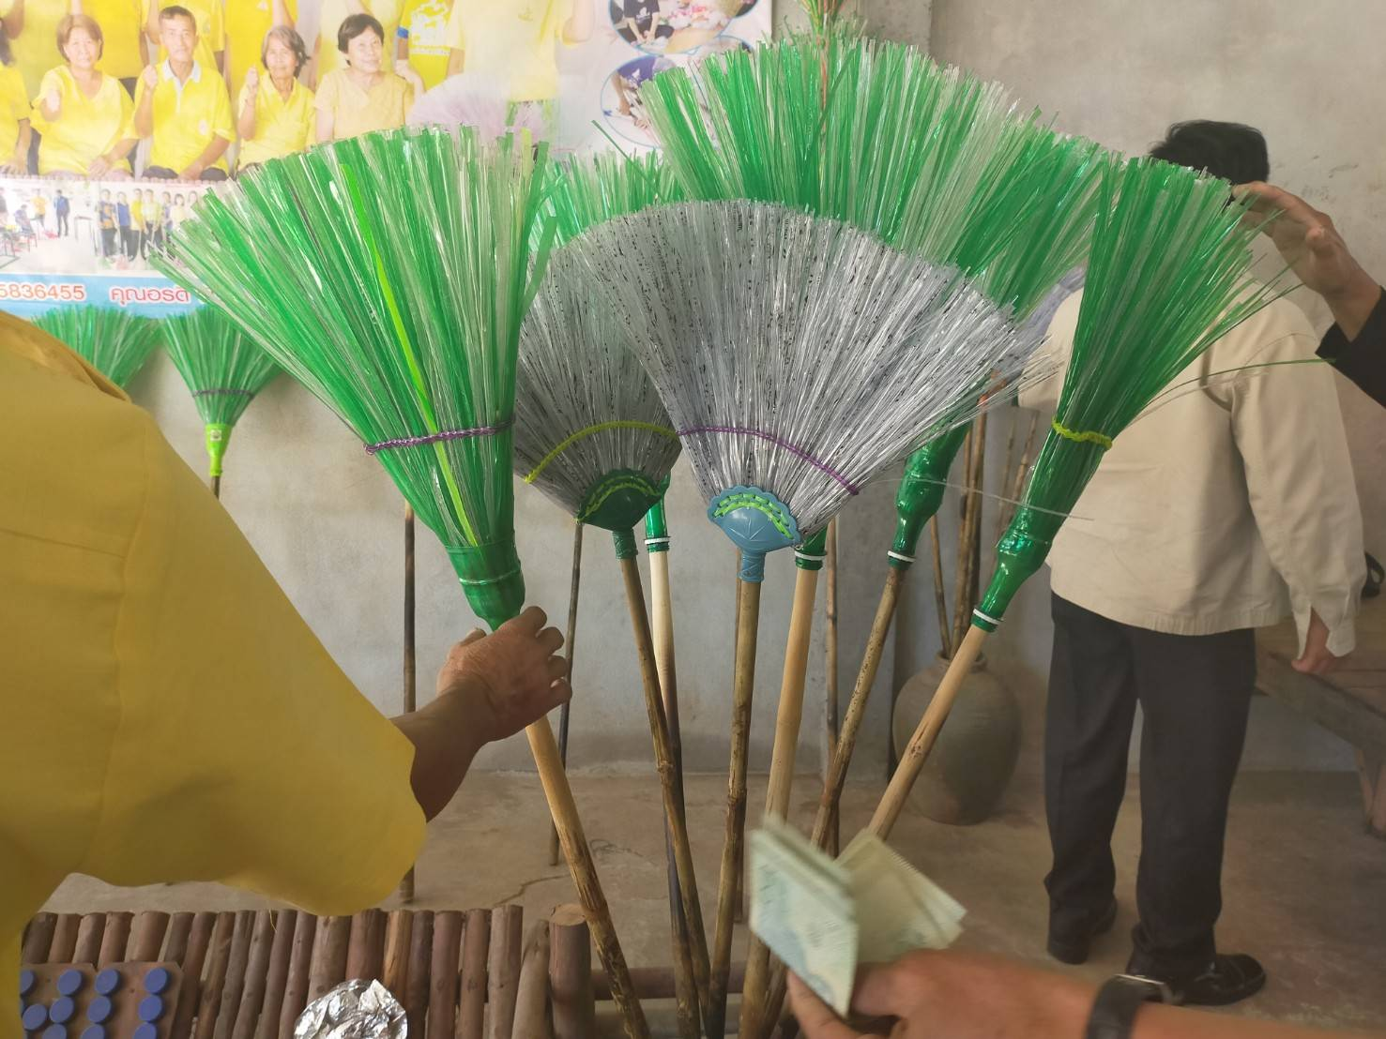
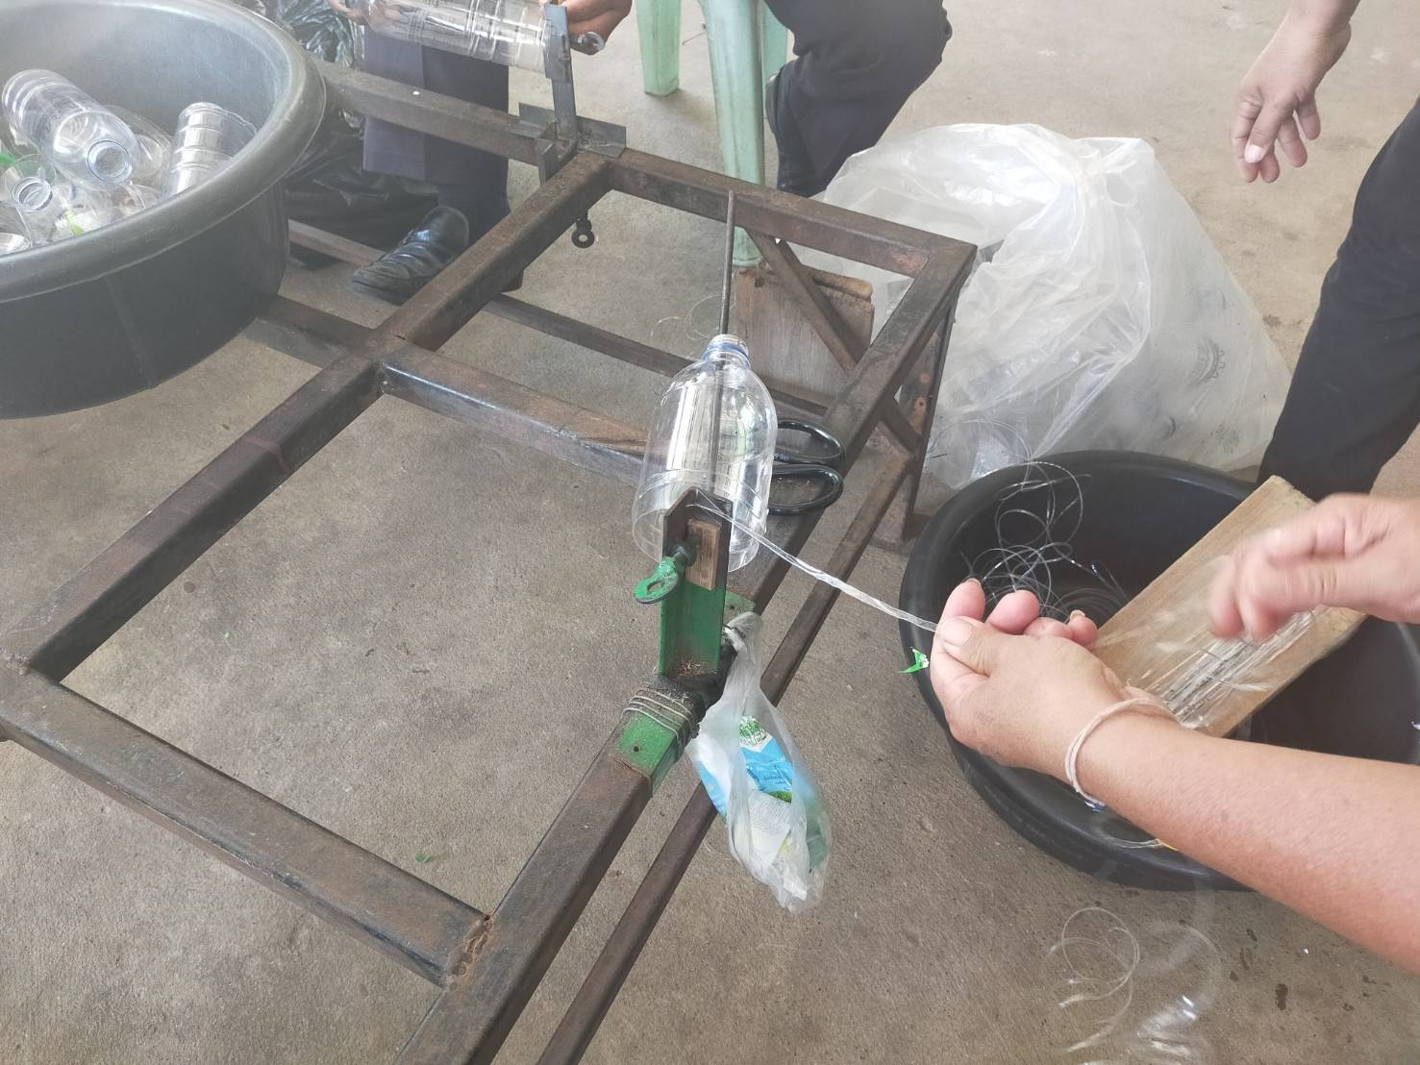

Slide 3
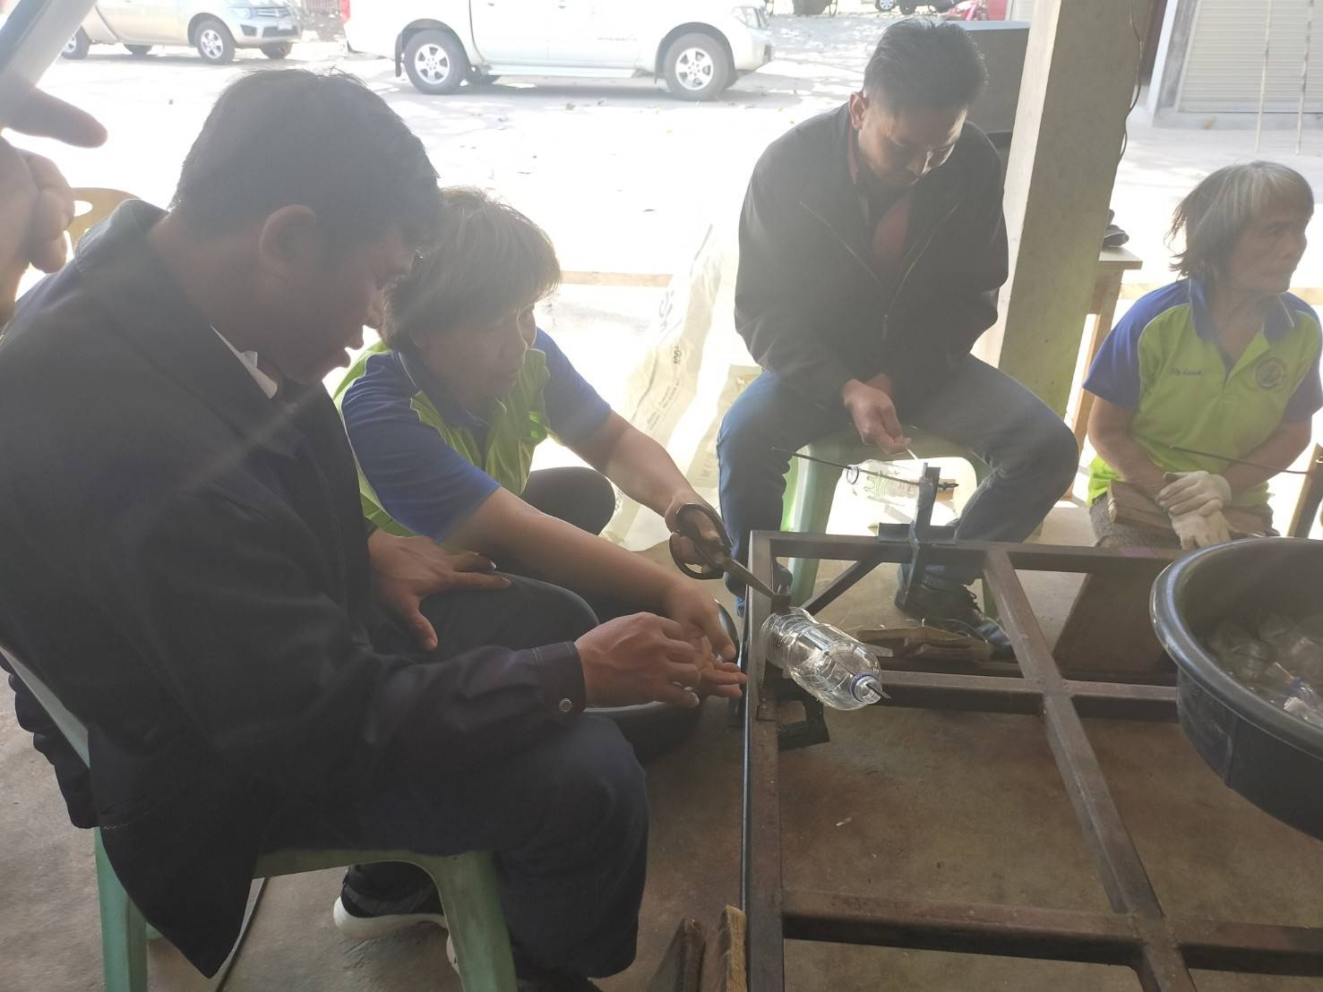
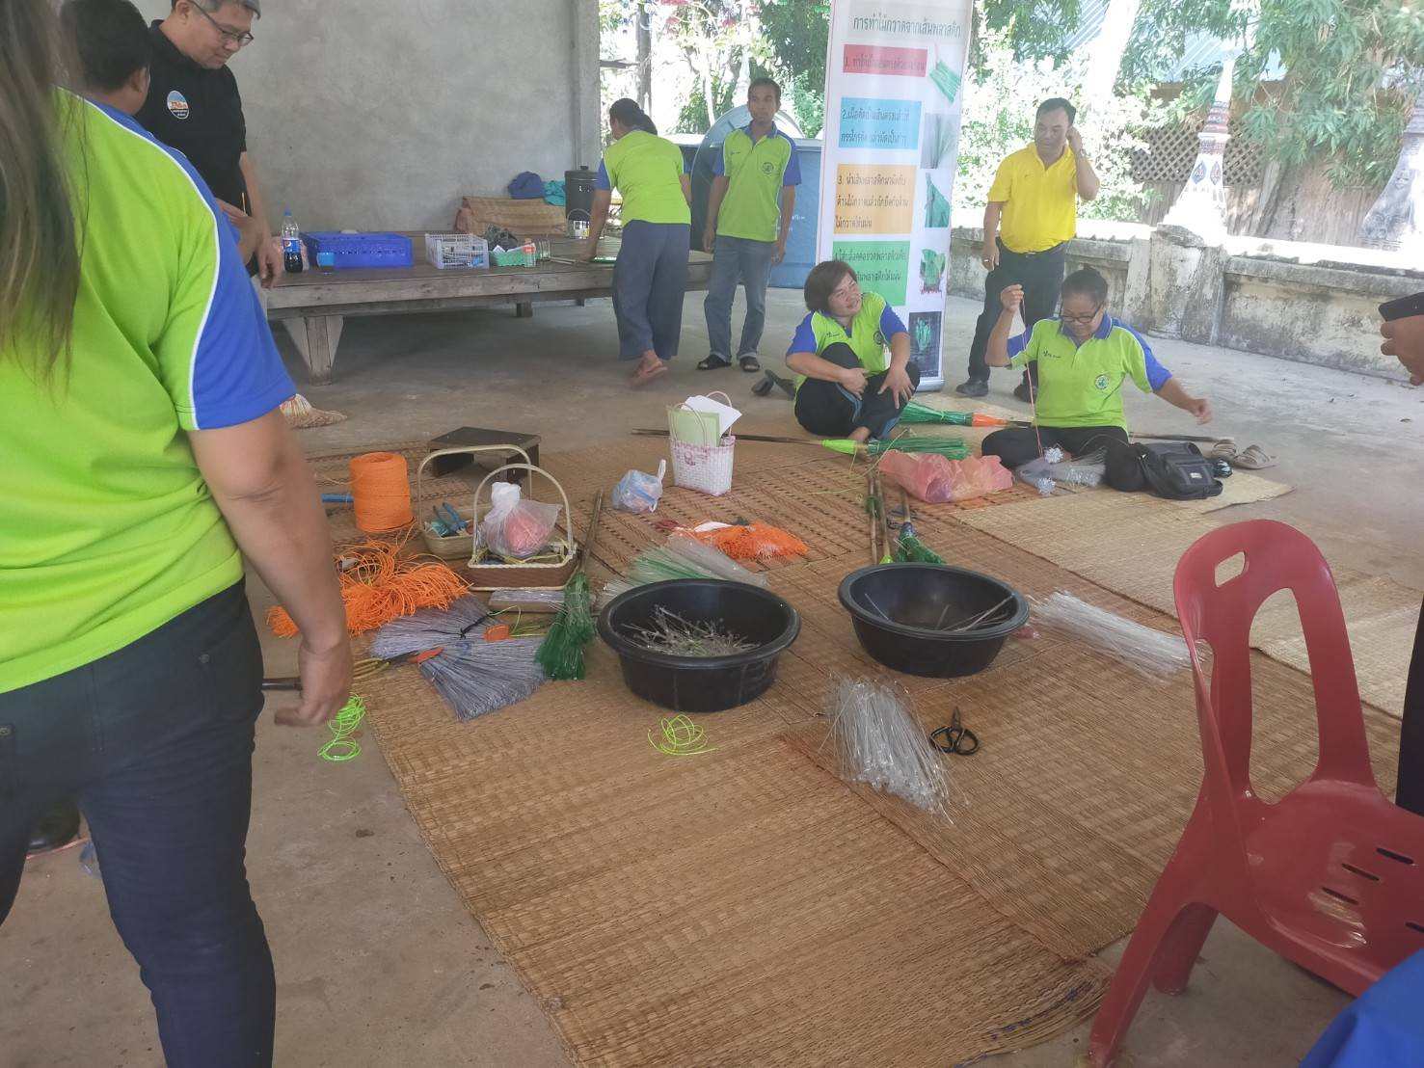

Slide 4
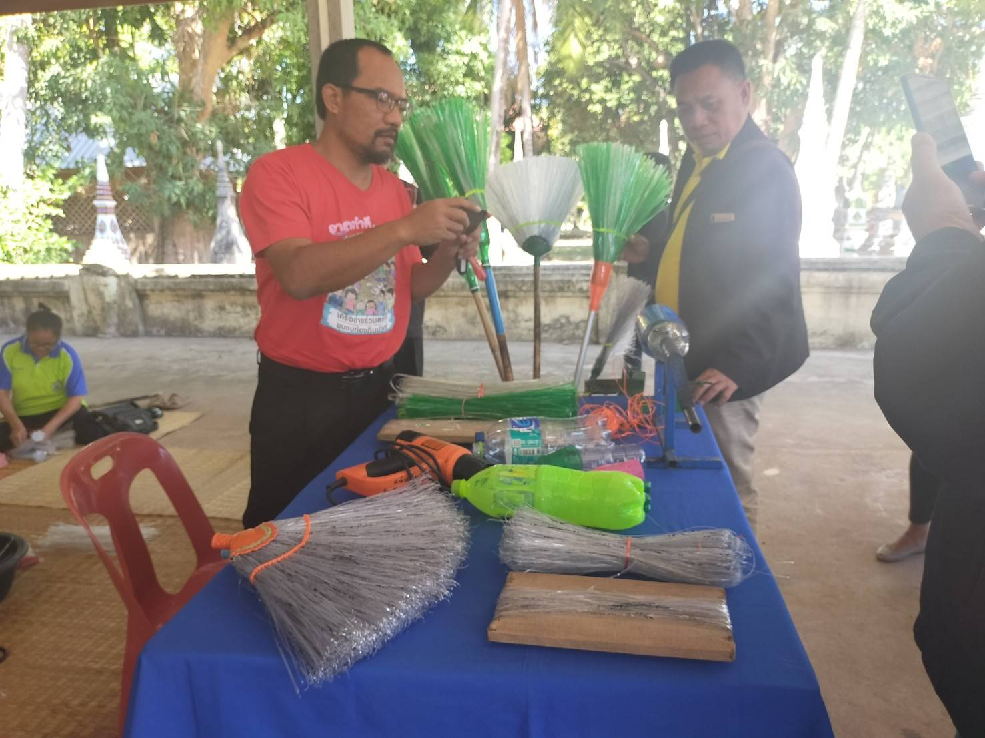

Slide 5
